Slide 1
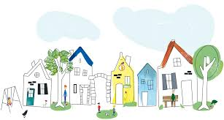
Welkom bij Stad en Wijk
2020 – 2021
Jaar 1
Periode 1
Les 1

Slide 2
Waar denken jullie aan bij Stad & wijk?

Slide 3
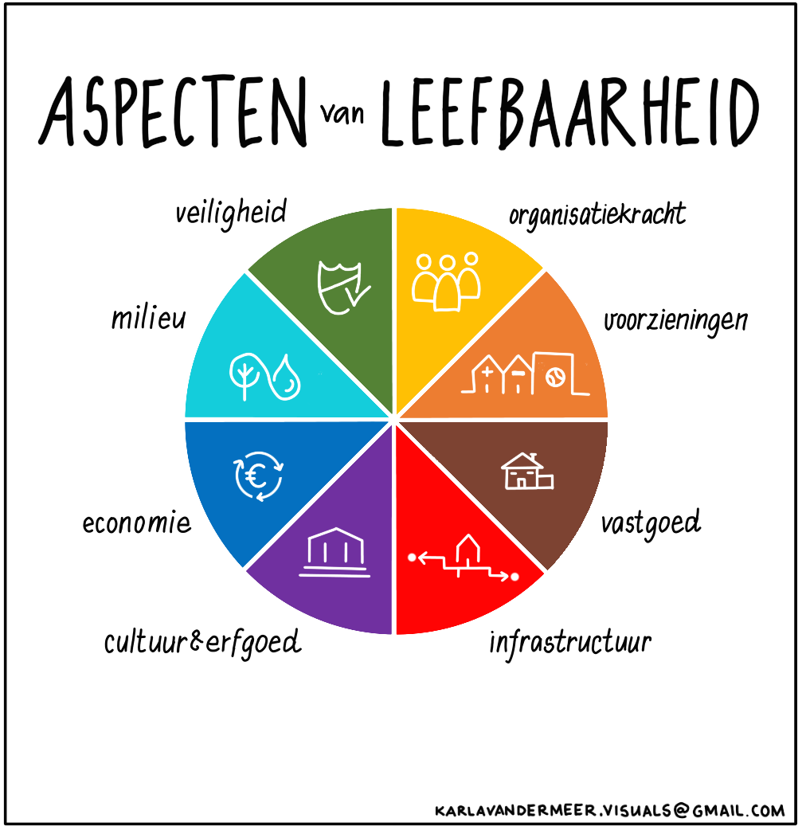
Inhoud van deze les:
Introductie
Wat is Stad & wijk?
Leefbaarheid
- Fysiek
- Sociaal
4. Hoe zit het met de leefbaarheid in jouw omgeving?
5. Doelen voor de komende periode
6. Afronding: tijd voor laatste vragen!

Slide 4
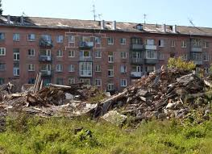
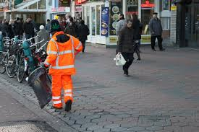
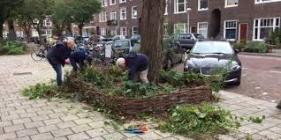
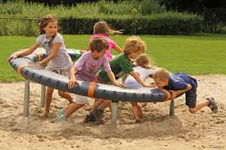
Leefbaarheid
Leefbare wijken of leefbaarheid heeft te maken met de directe woon- en leefomgeving van bewoners. In een leefbare buurt willen mensen graag wonen; zij voelen zich er thuis. Er zijn goede voorzieningen; kinderen spelen veilig buiten; het is er schoon, groen en veilig, ook 's avonds. Er zal altijd geïnvesteerd worden in de verbetering van de fysieke en sociale kwaliteit van de woon- en leefomgeving.
Notes:
Container begrip leefbaarheid

Slide 5
Stad en wijk periode 1
Deze periode staat de leefbaarheid van je eigen wijk, dorp of stad centraal. Je hebt al een subjectief beeld van de leefbaarheid (je eigen ervaring en mening) en door de lessen Stad en Wijk en een zogenaamde wijkschouw krijg je een meer objectief beeld.
In deze periode besteden we aandacht aan:
Sociale en fysieke kant van leefbaarheid
Subjectieve en objectieve kant van leefbaarheid
Sociale cohesie, voorzieningen en bewonersparticipatie
Demografie, doelgroepen, SWOT-analyse.

Slide 6
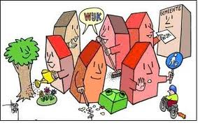
Leefbaarheid van de leefomgeving
We geven de omgeving betekenis in termen van leefbaarheid.
‘Hoe aantrekkelijk en/of geschikt een gebied of gemeenschap is om er te wonen, te recreëren of te werken’
Kwaliteitsoordeel over:
Fysieke woonomgeving
Sociale kwaliteit
Dat kan op twee manieren:
- Objectieve leefbaarheid
Subjectieve leefbaarheid
Notes:
Leefbaarheid is een containerbegrip. We hebben er allemaal wel een gevoel bij.
Maar is leefbaarheid meetbaar? En hoe meet je nu of een buurt leefbaar is of niet? En voor wie? Vandaag wordt het begrip leefbaarheid besproken, wordt er uitleg gegeven over de elementen en staan we stil bij de objectieve kant én bij de subjectieve, de belevingskant.

Slide 7
Uit de praktijk:
Het ging best goed met de leefbaarheid in veel buurten. Toch komt de leefbaarheid in steeds meer wijken en dorpen onder druk te staan. Problemen stapelen zich op. De draagkracht van deze buurten wordt zwaar op de proef gesteld.
De adviseurs van Companen zetten graag hun tanden in uitdagende kwesties, en denken buiten de bestaande kaders. Rekening houdend met de verschillende belangen. Voor gemeenten, corporaties, provincies en inwoners werken we aan vraagstukken rond leefbaarheid in dorpen en wijken:
Hoe leefbaar is onze wijk of ons dorp? Wat gaat goed, en wat niet?
Waar moet deze wijk of dit dorp naartoe groeien? Hebben we daar een visie op?
Hoe lossen we problemen op? In de wijk of in een specifiek wooncomplex? Welke maatregelen moeten we nemen?
Kunnen we de ontwikkelingen rond leefbaarheid in wijken, woningbouw, etc. monitoren?
‘Alles sneuvelt in de uitvoering’: wordt ons beleid effectief uitgevoerd?
Wat vinden inwoners van …?
https://www.youtube.com/watch?time_continue=62&v=O_hZPJKQpQc&feature=emb_logo

Slide 8
Aan de slag:
Plattegrond, post-its en vragenlijsten!

Slide 9
Er is hangt een grote plattegrond van Tilburg, je hebt een post-it briefje gekregen en werkt samen in een duo.
1. Bespreek met elkaar de volgende vragen en schrijf je antwoorden op de post-it:
Je naam
Waar woon je? Staat dat op die grote kaart?
Hoe zou je die wijk of dat dorp typeren met 3 woorden?
Wat is in die wijk of dat dorp goed, fijn en positief?
Wat kan daar zeker beter?
2. Plak nu je post-it op de juiste plaats op de kaart.
Tijdens deze en volgende lessen bespreken we de dingen die per post-it, wijk of stad/dorp opvallen.

Slide 10
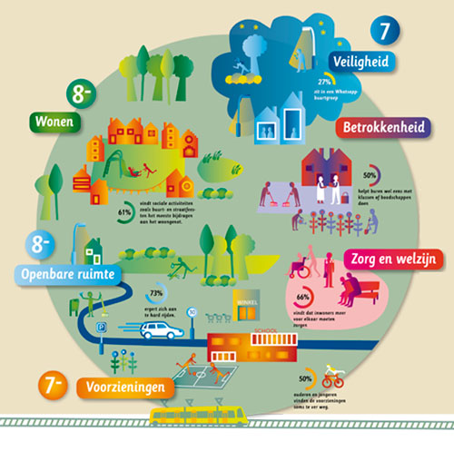
JENNY LINDHOUT maakte deze Illustratie voor gemeente Culemborg.
Culemborg krijgt een 7- van de inwoners: een mooi cijfer.
In de infographic kun je zien wat de inwoners weten te waarderen en waar nog wat verbeterpunten zijn.

Slide 11
Leefbaarheid
Wat zijn leefbare wijken?
Leefbare wijken of leefbaarheid heeft te maken met de directe woon- en leefomgeving van bewoners. In een leefbare buurt willen mensen graag wonen; zij voelen zich er thuis. Er zijn goede voorzieningen; kinderen spelen veilig buiten; het is er schoon, groen en veilig, ook 's avonds. Er zal altijd geïnvesteerd worden in de verbetering van de fysieke en sociale kwaliteit van de woon- en leefomgeving.
Fysieke leefbaarheid
Fysieke leefbaarheid gaat om de tastbare zaken in een buurt, zoals de bestrating, het groen, bankjes, speelvoorzieningen, woningen en de openbare verlichting.
Sociale leefbaarheid
Sociale leefbaarheid is moeilijker grijpbaar. Het gaat hier om sociale samenhang, betrokkenheid, eigen verantwoordelijkheid, bevolkingssamenstelling en zelfredzaamheid van bewoners.

Slide 12
Leefbaarheid meten
Is leefbaarheid meetbaar?
Hoe zou je het kunnen meten?
Wat is belangrijk om op te letten?
Hoe maken we onderscheid tussen objectieve en subjectieve leefbaarheid?
Wat betekent leefbaarheid voor jou?
Welke elementen maken jouw buurt leefbaar? (of juist niet!)

Slide 13
Meten van leefbaarheid: de Leefbaarometer
http://www.leefbaarometer.nl/
De Leefbaarometer geeft online informatie over de leefbaarheid in alle buurten en wijken. Het geeft de situatie in de wijk weer, maar ook ontwikkelingen en achtergronden van de buurt.
Ga naar de website en kijk of je informatie kan vinden over jouw wijk of buurt.

Slide 14
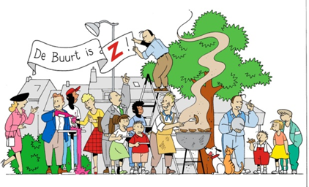
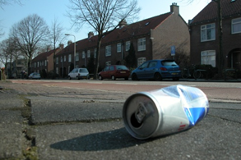
2021_MLO_1_Mijn wijk
Wanneer is een wijk leefbaar?
Leerdoelen
Je kunt een wijkschouw maken
Je kunt een SWOT-analyse van een wijk maken
Je kunt kenmerken van een wijk analyseren en verbetervoorstellen doen om de leefbaarheid te vergroten.
Samenwerken
Dit product maak je alleen.
Lever je product in via Teams
Je wordt een groepje feedback friends geplaatst
Geef feedback op de producten van anderen en ontvang feedback
Beschrijf in je reflectieverslag hoe je het feedback geven ervaren hebt.
Deadline product: 14 september 2020
Leerproduct
Een verslag waarin je de kwaliteit en de leefbaarheid je eigen wijk in beeld brengt, met daarin:
Een beschrijving van je wijk.
Een overzichtskaart van de wijk.
Belangrijke ontwikkelingen in de wijk/buurt.
13 foto’s van onderdelen uit de wijkschouw.
Geef je conclusies (kwaliteitsniveau + toelichting) bij de foto’s.
Geef aan waar de foto’s gemaakt zijn in de overzichtskaart.
SWOT-analyse van de sociale en fysieke kenmerken van jouw wijk
Lijst van maatregelen om je wijk te verbeteren.
Bronvermelding.
Bijeenkomsten
Les over de SWOT-analyse
Les over de leefbaarheid van een wijk
Bronnen
www.leefbarometer.nl
http://www.buurtmonitor.nl/
Zoektermen: kwaliteitscatalogus, wijkschouw, fysieke en sociale kwaliteit, draagvlak, leefbaarheid, wijkmanagement, kwaliteit van de leefomgeving, woonomgeving.
Leerpad
Maak een kaart van je wijk.
Ga op wijkschouw in je wijk. Neem de kaart, camera en het schouwboekje mee.
Zoek ten minste1 0 plekken die je gaat beoordelen. Geef deze plekken aan op je kaart.
Maak een SWOT-analyse van de sociale en de fysieke kenmerken van je wijk.
Maak een lijst van maatregelen die de leefbaarheid in jouw wijk zouden vergroten. Geef aan welke organisaties verantwoordelijk zijn voor de maatregelen.
Iedereen wil een leefbare woonomgeving, wat betekent dat in jouw wijk?

